Slide 1

Древесный впитывающий наполнитель «Домоседы»
Ноябрь 2016

Slide 2
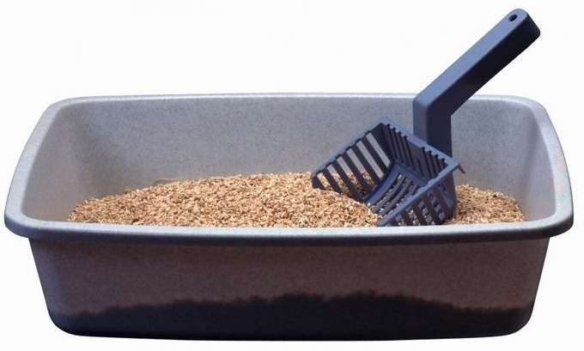

Основные преимущества древесного наполнителя «Домоседы»
Чтобы правильно подобрать наполнитель Покупателю, нужно знать его свойства и выгоды.
Совсем недавно в нашем ассортименте появилась новинка – древесный впитывающий наполнитель «Домоседы».
Преимущества нового наполнителя:
изготовлен из древесины и не содержит искусственных добавок, поэтому безопасен при случайном заглатывании гранул - подходит для котят и грызунов;
эффективно и быстро удаляет неприятный запах и предотвращает рост бактерий благодаря наличию натурального антисептика из хвойных пород деревьев;
наполнитель полностью разлагается, поэтому его можно смыть через систему канализации;
гранула плотная, медленно распадается, благодаря технологии изготовления (измельчение специальными ножницами, а не прессом, в отличие от наполнителей других производителей), поэтому не успевает прилипнуть к лапам.

Slide 3
Правила использования древесного наполнителя «Домоседы»
Чтобы облегчить Покупателю уход за питомцем, расскажите ему о правилах использования древесного наполнителя «Домоседы»
1. Оптимальное количество засыпаемого наполнителя в лоток:
Лоток без решетки – 3 см;
Под решетку – 1-2 см.
2. Твердые отходы удаляются при помощи совка
3. Наполнитель меняется полностью, если загрязнен более чем на 50%
Примечание: чтобы убирать за питомцем Покупателю было еще удобнее, не забудьте предложить совок для туалета и коврик!

Slide 4

Основные преимущества древесного наполнителя «Домоседы»
безопасен для питомца, подходит для котят и грызунов
изготовлен из хвойных пород деревьев - природный антисептик
утилизируется через систему канализации
не липнет к лапам

Slide 5
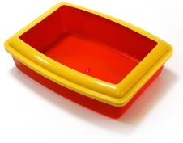
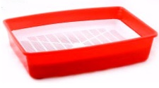
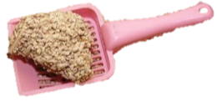


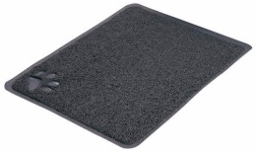
Правила использования древесного наполнителя «Домоседы»
Слой 3 см
1-2 см под решетку
Твердые отходы удаляются при помощи совка
Наполнитель меняется полностью при сильном загрязнении
Дополнительные товары к наполнителю

Slide 6
Структура изучения
Обучение осуществляется во время Утреннего собрания на этапе «Тренировка/отработка»
Руководитель заранее распечатывает презентацию, изучает материал, чтобы ориентироваться в нем, иначе восприятие информации будет затруднено
  На каждых трех сотрудников распечатывается один комплект демонстрационных материалов
  После каждой темы необходимо задавать сотрудникам вопросы на предмет усвоения материала (напр. «Назовите правила подбора обуви» и т.п.)
  Первый день смены
  Изучаются и отрабатываются навыки продаж, влияющие на показатели магазина
  Изучается теоретический материал продукта недели (см. слайд 3 по 5)
  Отрабатываются навыки продаж (с первого дня смены) с использованием товара из материала продукта недели (см. слайд 3 по 5)
  Второй день смены
  Третий день смены

Slide 7
Третий день смены. Инструкция
Шаг 1
Шаг 2
Шаг 3
Выбираем технику (несколько техник), разбираемых в первый день смены.
Например:
Выявление потребностей (вопросы о питомце, вопросы об опыте использования товара, вопросы о требованиях к товару, резюмирование, уточнение);
Презентация товара (обращение к потребностям, связка свойство-выгода, демонстрация, подтверждение выбора).
ВИВП (вопрос об опыте использования предлагаемого товара, информация, выгода и побуждение) и так далее.
Выбираем конкретный товар из темы по продукту недели, разбираемой во второй день смены (находим товар в зале).
Например:
Изучая текущую тему мы выбрали древесный наполнитель «Домоседы»
Проводим отработку выбранной техники (шаг 1) с использованием выбранного товара (шаг 2).
Пример:
В ПЕРВЫЙ ДЕНЬ СМЕНЫ мы отрабатывали технику ВИВП. Во второй день смены изучали текущую тему и выбрали древесный наполнитель «Домоседы»
Поэтому в ТРЕТИЙ ДЕНЬ СМЕНЫ мы будем предлагать древесный наполнитель по технике ВИВП.
Примечание: памятка по проведению отработки находится на следующем слайде.

Slide 8
Краткая памятка по проведению отработки
1. Определение ролей
2. Вводная информация
Распределение ролей между участниками (Продавец, Покупатель, Наблюдатель).
Объяснение сотрудникам сценария действий их персонажей (для Покупателя – за каким товаром пришел, как реагирует на действия Продавца, для Продавца – какие техники применяет, для Наблюдателей – за какими действиями наблюдать, какую обратную связь давать в конце упражнения).
4. Обратная связь и анализ
3. Тренировка
Обсуждение техник, которые получились и над которыми нужно еще работать. Первыми отвечают Наблюдатели.
Фактическое проведение отработки.

